Slide 1
Il b-tagging
Da Wikipedia:
«Il b-tagging è l'insieme dei metodi utilizzati in fisica delle particelle per l'identificazione ("tagging", dall'inglese etichettare) dei jet adronici prodotti dall'adronizzazione di un quark bottom (anche detto quark b)».
Ovvero???

Slide 2
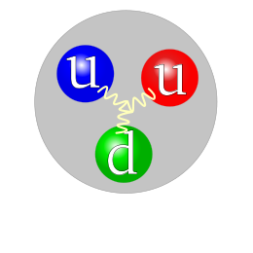
-15
10 m
Si prenda un protone:
Non è una particella fondamentale
È composto da tre quark
I quark sono tenuti uniti dalla forza forte
La forza forte:
È una delle forze fondamentali della natura, come la forza di gravità e la forza elettromagnetica
Così come la forza elettromagnetica causa l’attrazione di cariche di segno opposto e la repulsione di cariche di segno concorde, la forza forte causa l’attrazione reciproca dei quark componenti una particella
Agisce solo a cortissimo range: range = 1fm (1 Fermi) = 10 m, pari circa al diametro del protone
-15
Edoardo Grasso

Slide 3
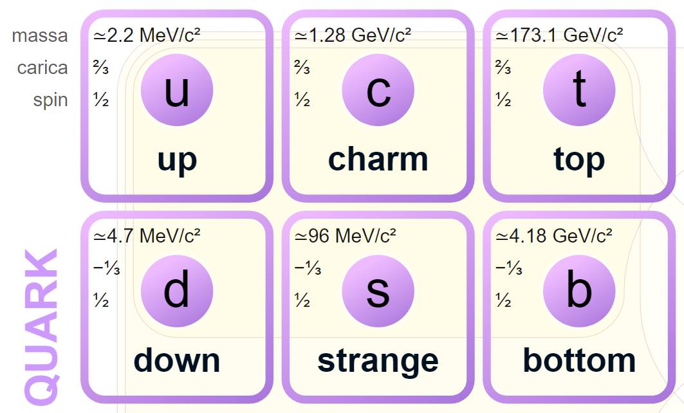
sapori dei Quark
I quark sono le particelle elementari che (assieme agli elettroni) compongono tutta la materia ordinaria nell’universo, in particolare i quark up e down che sono gli unici necessari per formare protoni (u u d) e neutroni (u d d).
Ne esistono sei tipi o, meglio, sapori:
Per ogni sapore di quark esiste la corrispettiva antiparticella, detta antiquark. Gli antiquark hanno circa la stessa massa e lo stesso spin del corrispettivo quark, ma la carica di segno opposto. Si indicano con un trattino sopra la lettera che identifica il sapore.
Si noti che il quark b è MOLTO pesante. È il secondo più massivo dopo il quark t.
Edoardo Grasso

Slide 4
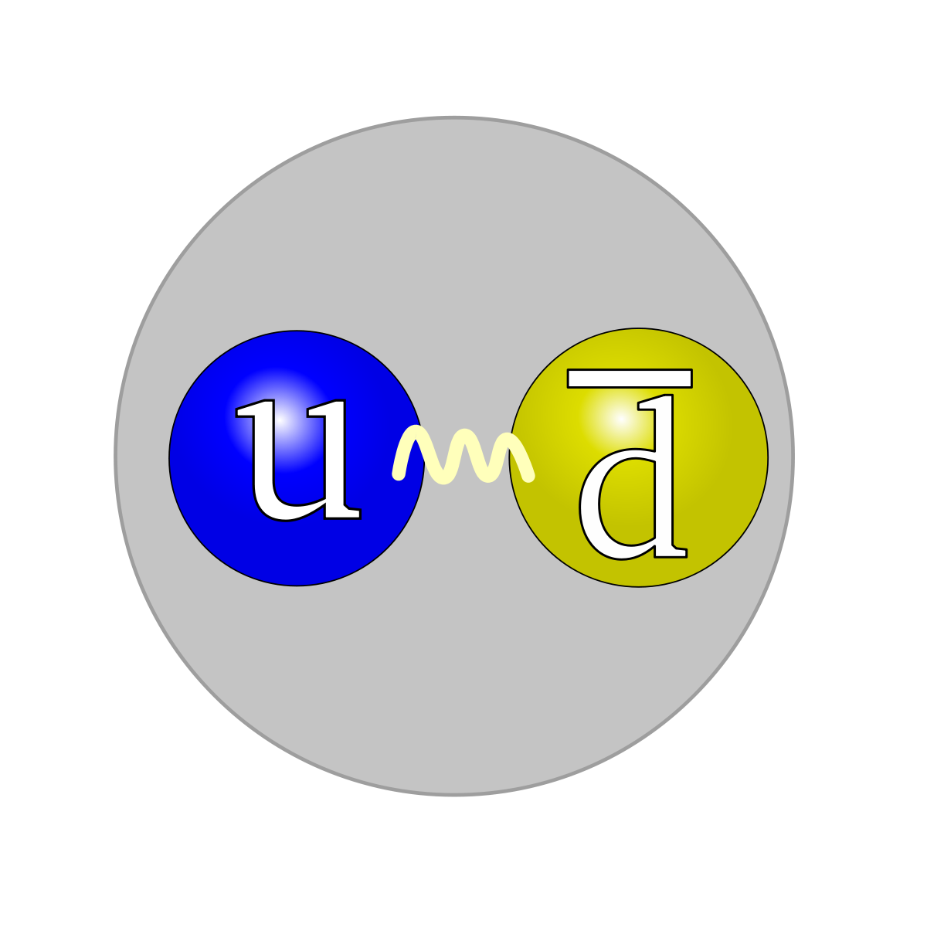
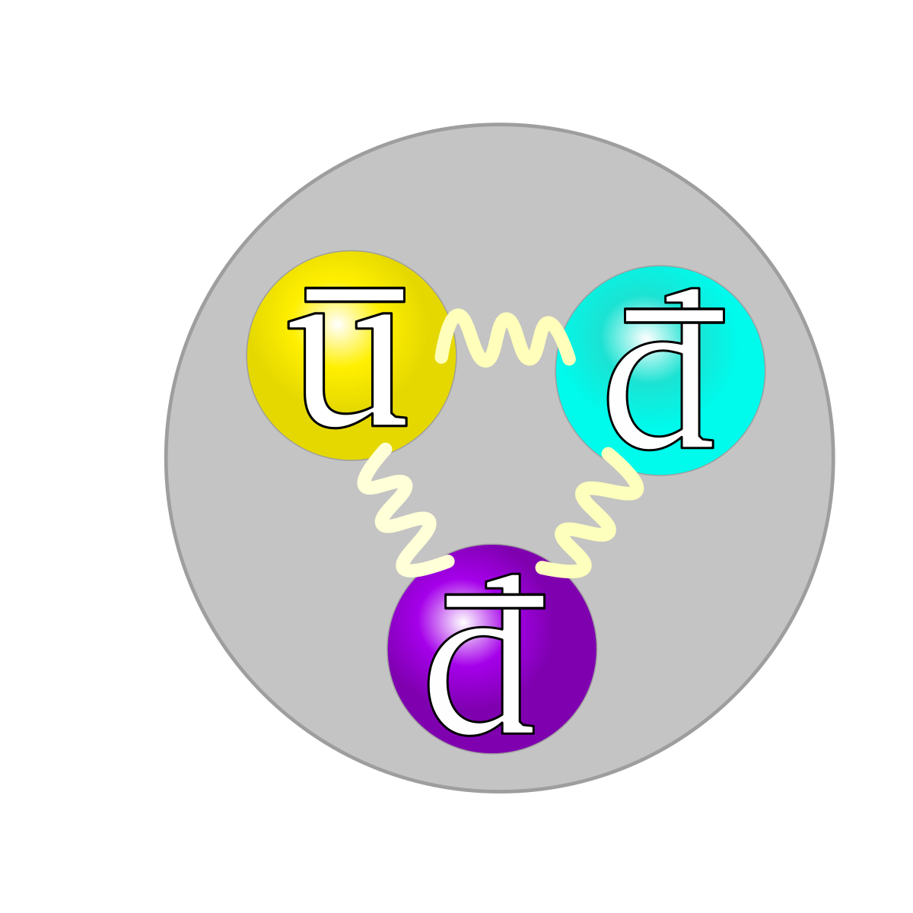
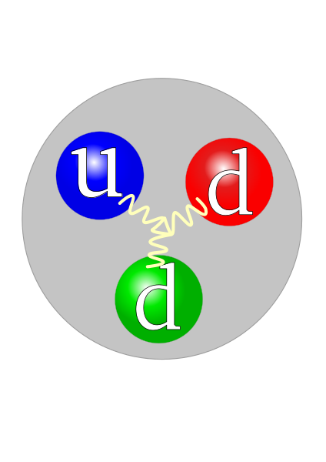
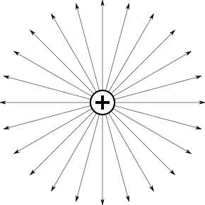

Quark e forza forte
«I quark stanno alla forza forte come le cariche elettriche stanno alla forza elettromagnetica (anche se con non poche differenze)»
Una carica elettrica isolata genera un campo elettrico, un’altra carica che si trovi in questo campo subirà una forza dovuta a esso: una forza attrattiva se le due cariche sono di segno discorde, repulsiva se sono di segno concorde.
Un quark isolato… NON PUÒ ESISTERE! I quark si possono trovare solo raggruppati. In particolare si possono trovare: terne di quark, terne di antiquark, coppie di un quark + un antiquark.
All’interno di una particella come un protone c’è un campo di forza forte generato dai tre quark che lo compongono, questo campo è quello che causa l’attrazione reciproca dei tre quark.
Edoardo Grasso

Slide 5
Supponiamo di far scontrare due protoni ad alta energia all’interno di un acceleratore di particelle:
Durante la collisione i due protoni si avvicinano in modo tale che i quark di uno e i quark dell’altro possano interagire. Durante l’interazione si crea un campo di forza forte attivo tra i due quark, che si traduce in una grande quantità di energia.
Edoardo Grasso

Slide 6

Creazione di nuove particelle
E
E = mc …
2
Quando i due protoni si allontanano e il campo si rompe, questa energia viene convertita in massa dando origine a nuovi quark.
Ovviamente il sapore dei quark creati dipende dall’energia a cui facciamo avvenire lo scontro. Se, com’è il nostro scopo, vogliamo creare dei quark b (molto pesanti) allora dobbiamo fare in modo che i due protoni iniziali abbiano energia sufficientemente alta.
Edoardo Grasso

Slide 7
Adronizzazione
Gli adroni sono tutte le particelle formate da quark e/o antiquark es: protoni, neutroni
Come abbiamo detto i quark (e gli antiquark) non possono esistere come particelle isolate, dunque una volta creati si raggruppano opportunamente in gruppi di tre o di due, andando così a formare nuove particelle. Questo processo si chiama adronizzazione.
Una volta terminata l’adronizzazione le particelle risultanti sono generalmente fortemente instabili, queste proseguono il cammino lungo direzioni diverse ma decadono quasi istantaneamente in altre particelle.
Ciascuno di questi «gruppi» di particelle (i prodotti stabili dei decadimenti) vengono detti jet (sciami) o, in particolare, jet adronici.
OSS: Sono questi jet a venire «visti» durante un esperimento, non i quark stessi.
Edoardo Grasso

Slide 8
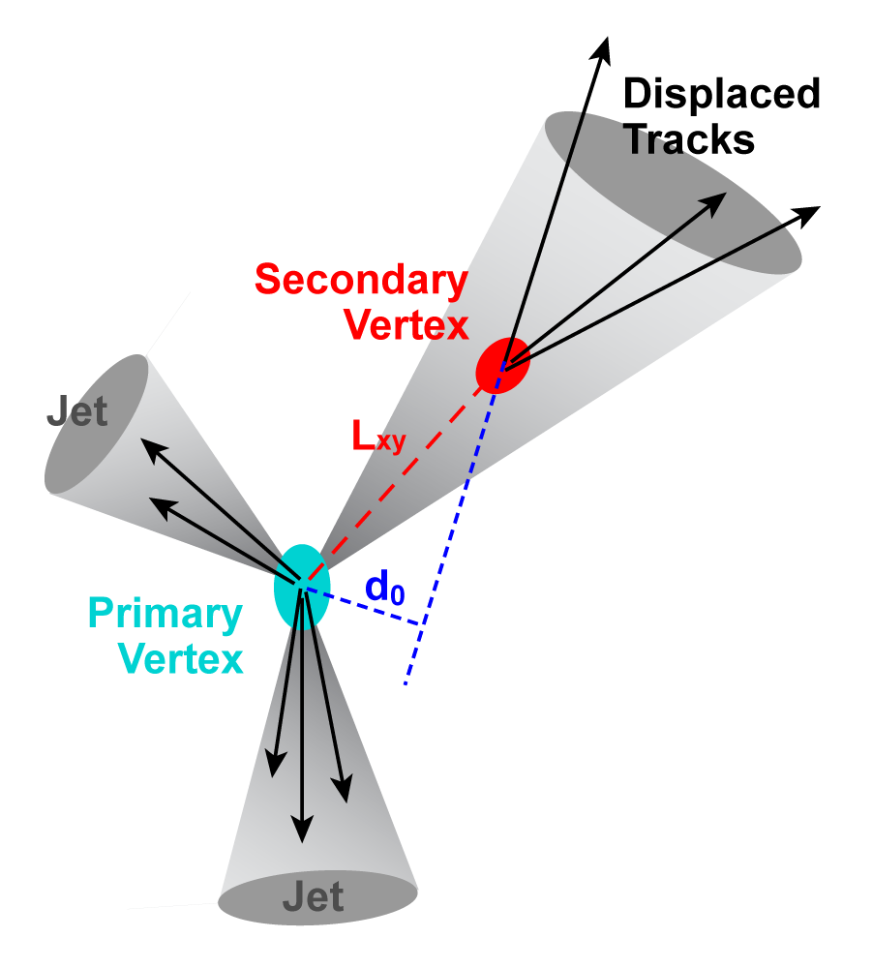
Tracce
Questi jet adronici contengono sì adroni ma anche altre particelle elementari cariche come elettroni e positroni, queste particelle sono quelle che vengono rivelate come tracce, ovvero sono particelle di cui è possibile ricostruire il percorso e capire dunque qual è il punto in cui sono state originate.
Il punto di origine di tali particelle è detto vertice. In molte collisioni il vertice è singolo, ovvero tutte le tracce possono essere ricondotte allo stesso punto di origine che è praticamente coincidente col punto di impatto dei due protoni iniziali. Come vedremo nella slide successiva, un segno importante della presenza di un b-jet è la presenza di un vertice secondario poco distante dal vertice primario, ovvero in questi casi le tracce possono essere ricondotte a due punti di origine differenti.
Edoardo Grasso

Slide 9
B-jet
Nel caso in cui uno dei quark generati dallo scontro dei protoni sia un quark bottom (o b), allora uno degli adroni che si formeranno dovrà contenere questo quark b.
L’adrone contenente un quark b è una particella sì instabile ma con una vita media considerevole, dunque decade in altre particelle dopo aver percorso un breve tratto (qualche mm) all’interno del rivelatore dando così origine a delle particelle in un vertice secondario.
b
Le tracce provenienti da questo tipo di jet risulteranno originate in punto diverso rispetto alle altre!
RICOSTRUZIONE DEL VERTICE SECONDARIO
Edoardo Grasso

Slide 10
Quark leggeri e pesanti
Per capire meglio la classificazione dei jet che daremo nella slide successiva, guardiamo ancora questa tabella e osserviamo che:
Il quark top è molto pesante ed ha un tempo di vita molto basso (circa 5×10⁻²⁵ sec) il che gli impedisce di prendere parte al processo di adronizzazione, quindi non lo troveremo mai in un jet e lo ignoreremo.
I quark si dividono in leggeri (light): up, down, strange pesanti (heavy): charm, bottom, top
Edoardo Grasso

Slide 11
A questo punto possiamo dire che, più in generale rispetto quanto detto prima:
I jet di particelle provenienti dall’adronizzazione di quark leggeri (u, d, s) sono detti jet leggeri (light-jets);
I jet di particelle provenienti dall’adronizzazione di quark c sono detti c-jet;
I jet di particelle provenienti dall’adronizzazione di quark b sono detti b-jet;
Ci sono anche altri jet non imputabili a nessun tipo di quark, che sono invece originati dai gluoni ovvero le particelle mediatrici della forza forte, questi sono detti jet gluonici (gluon-jets).
Durante un esperimento in un rivelatore di particelle dopo la collisione tra i due protoni verranno generati e quindi rivelati una grande quantità di jet, l’obiettivo è sviluppare un algoritmo che riesca efficacemente a distinguere i b-jets da tutti gli altri.
Edoardo Grasso

Slide 12
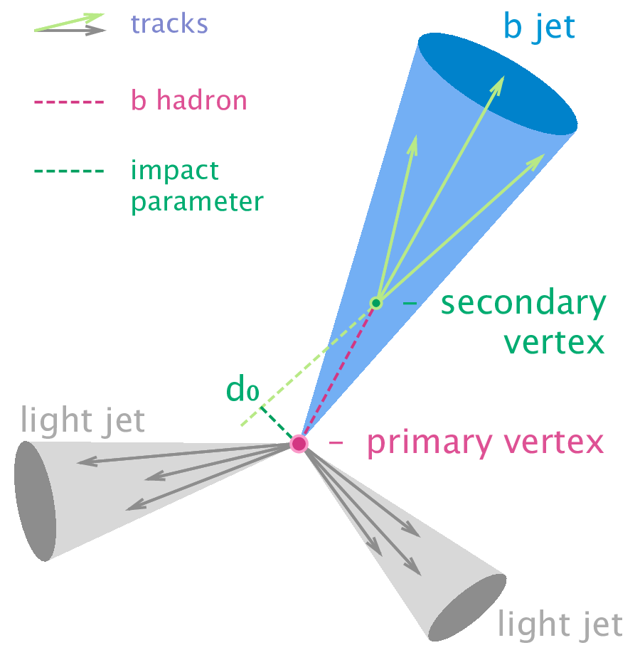
Come distinguere i b-jet
Come abbiamo detto prima, riuscire a ricostruire un vertice secondario è un chiaro segno della presenza di un b-jet.
Inoltre sappiamo che il quark b è molto più pesante delle particelle in cui decade, quindi i suoi prodotti di decadimento tendono ad avere un alto valore di impulso trasverso e questo rende i b-jet più ampi rispetto ai jet leggeri e in genere sono composti da un numero di particelle più elevato.
Tutte queste informazioni vengono utilizzate dagli algoritmi di machine learning che studieremo sui notebook per distinguere con successo i b-jet da altri tipi di jet.
Edoardo Grasso

